Slide 1

2
5
1
مراجعة
الدرس 4
الدرس 3
الدرس 2
الدرس 1

Slide 2






أيقونات توجيهية
توجيهات الأستاذ(ة)
تعيين تلميذ للإجابة
المرور بين الصفوف
عرض فيديو
المرور للشريحة الموالية بعد عرض الفيديو
العمل في ثنائيات

Slide 3

(ة)خاص بالأستاذ
برمجة الأسبوع الأول
الدرس3
الدرس 1
التقنية الاعتيادية للطرح (5)
التقنية الاعتيادية للجمع (4)
الدرس 4
الدرس 3
حل المسائل (البحث عن عدد الأجزاء)
الضرب على السطر (3)
مراجعة
مراجعة وتثبيت دروس الأسبوع

Slide 4
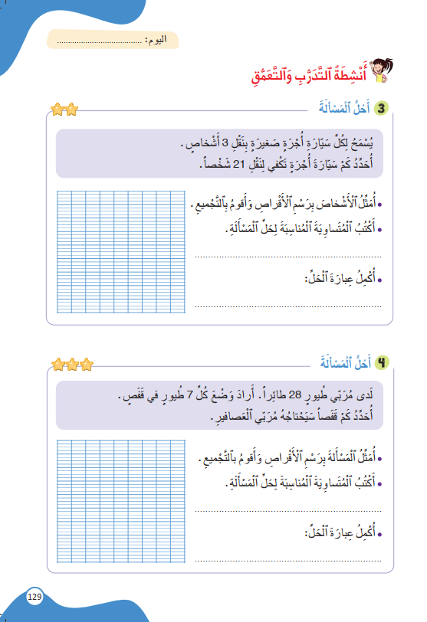
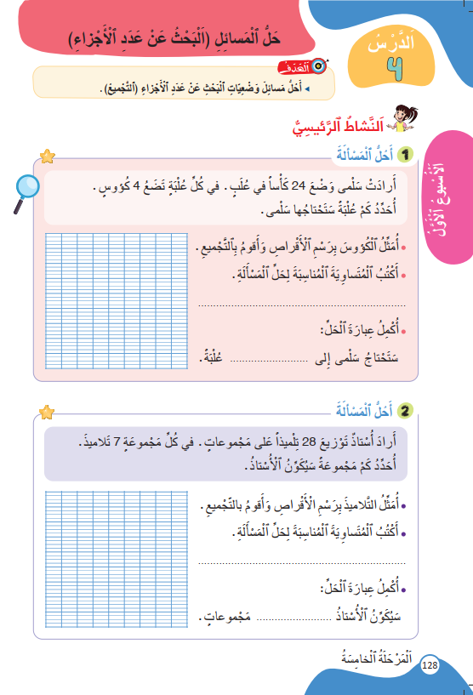
درس اليوم
(ة)خاص بالأستاذ
حل المسائل (البحث عن عدد الأجزاء)

Slide 5



(ة)خاص بالأستاذ
مراحل الدرس
1
افتتاح الدرس
1
15
1
2
نمذجة
10
1
ممارسة موجهة
3
15
1
ممارسة مستقلة
4
12
1
اختتام الدرس
5
3

Slide 6
(ة)خاص بالأستاذ
عند نهاية الدرس
على الأقل 80% من المتعلمين سيكونون قادرين على:
حل مسائل وضعيات البحث عن عدد الأجزاء (التجميع) باستخدام تمثيلات.

Slide 7

(ة)خاص بالأستاذ
افتتاح الدرس
1
تصحيح الواجب المنزلي
الحساب الذهني
1

Slide 8

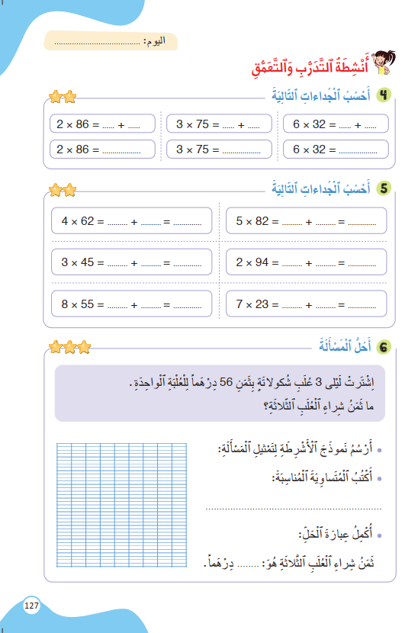
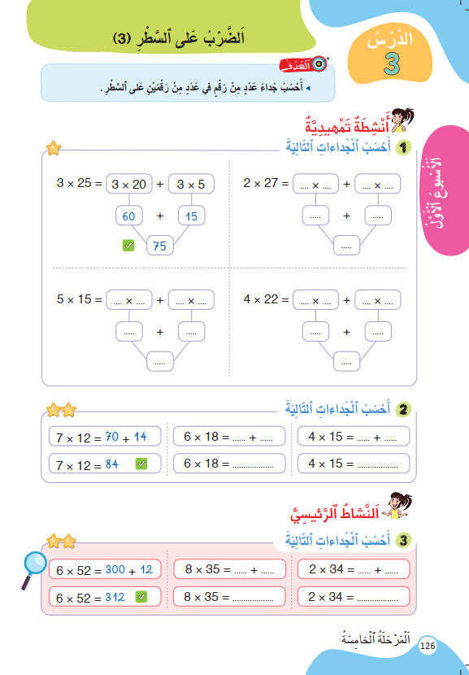
خذوا الكراسة ص 126 ، سنصحح تمارين الواجب المنزلي.

Slide 9
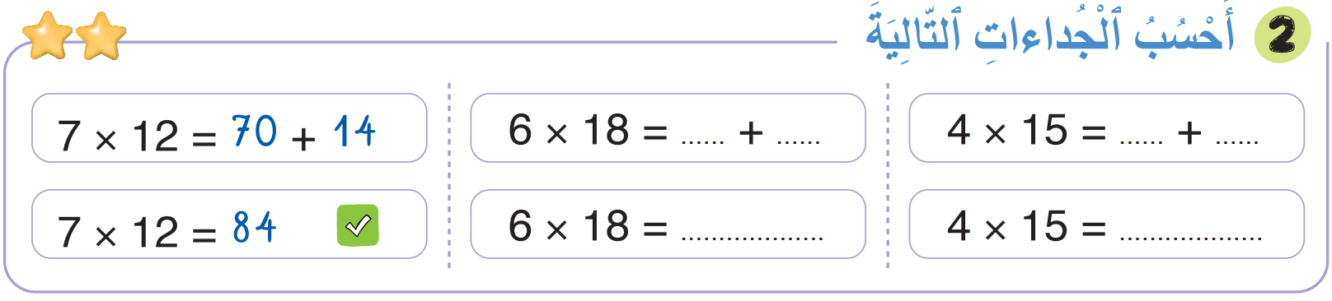
1
صححوا التمرين رقم 2 لديكم دقيقة
60
48
40
20
108
60

Slide 10
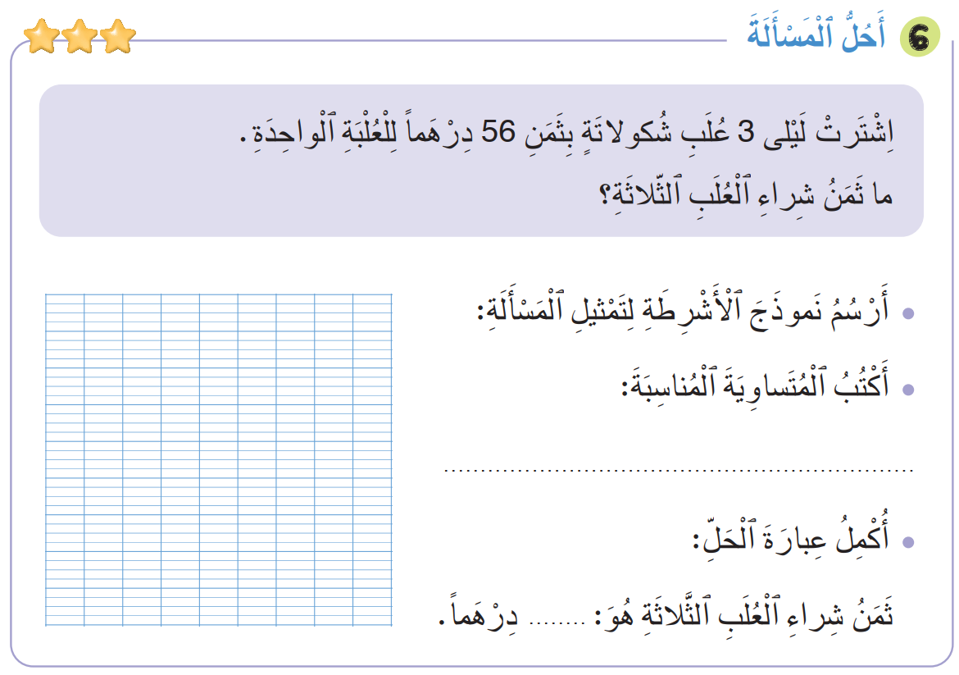
1
صححوا التمرين رقم 2 لديكم دقيقة
?
56 | 56 | 56
3 x 56 = 168
168

Slide 11
(ة)خاص بالأستاذ
افتتاح الدرس
1
تصحيح الواجب المنزلي
الحساب الذهني
1

Slide 12


مرحباً، سنتابع درسا جديدا مع مجد وندى.

Slide 13


سنبدأ بالحساب الذهني. خذوا دفاتر البحث.

Slide 14


لديكم دقيقة واحدة لإنجاز هذه العمليات. دوّنوا النتيجة فقط في دفاتركم كما في المثال.
A
5 x 30 = 150
مثالٌ :
A
150
اُكْتُبُوا فِي دَفاتِرِكُمْ:

Slide 15

عرض فيديو الحساب الذهني
7 x 1 = …..
7 x 10 = …..
7 x 2 = …..
7 x 20 = …..
7 x 3 = …..
7 x 30 = …..
7 x 4 = …..
7 x 40 = …..

Slide 16

صححوا. لديكم دقيقة واحدة
1
7
70
14
140
7 x 1 = …..
7 x 10 = …..
7 x 2 = …..
7 x 20 = …..
21
210
28
280
7 x 3 = …..
7 x 30 = …..
7 x 4 = …..
7 x 40 = …..

Slide 17
(ة)خاص بالأستاذ
نمذجة
2
حل مسائل وضعيات البحث عن عدد الأجزاء (التجميع) باستخدام تمثيلات.

Slide 18


الآن سنتعلم كيف نحل مسألة البحث عن عدد الأجزاء بالتجميع باستخدام تمثيلات.

Slide 19

انتبهوا جيدا لشريط درس اليوم

Slide 20

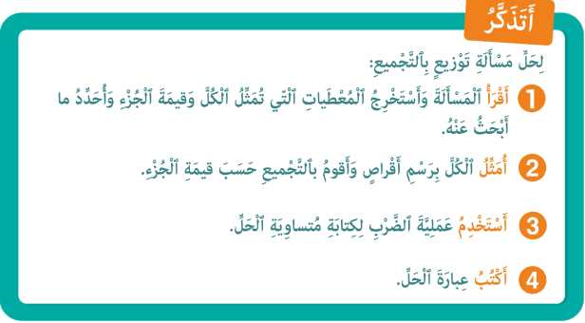
من يذكرنا بما تعلمناه حول حل مسائل البحث عن عدد الأجزاء بالتجميع؛

Slide 21
(ة)خاص بالأستاذ
ممارسة موجهة
3
3
3
النشاط 1
النشاط 2
النشاط 3

Slide 22


خذوا ألواحكم. سنحل مسألة البحث عن عدد الأجزاء بالتجميع باستخدام تمثيلات؛

Slide 23
انتبهوا ، سننجز النشاط خُطْوَةً خطوة.
لَدى صاحِبِ مَقْهى 24 كُرْسِيّاً. أَرادَ وَضْعَ 4 كَراسٍ حَوْلَ كُلِّ طاوِلَةٍ . كَمْ طاوِلَةً سَيَحْتاجُ إِلَيْها؟

Slide 24

ماذا نفعل في الخطوة الأولى؟
أَكْتُبُ عِبارَةَ الْحَلِّ.
4
أَكْتُبُ مُتَساوِيَةَ الْحَلِّ ....
3
أُمَثِّلُ الْكُلَّ وَأَقومُ بِالتَّجْميعِ ...
2
أَقْرَأُ الْمَسْأَلَةَ...
1
لَدى صاحِبِ مَقْهى 24 كُرْسِيّاً. أَرادَ وَضْعَ 4 كَراسٍ حَوْلَ كُلِّ طاوِلَةٍ . كَمْ طاوِلَةً سَيَحْتاجُ إِلَيْها؟

Slide 25
انتبهوا، سأقرأ المسألة بتأن، وسيقرأها بعدي اثنان منكم.
انتبهوا، سأقرأ المسألة بتأن، وسيقرأها بعدي اثنان منكم.
أَكْتُبُ عِبارَةَ الْحَلِّ.
4
أَكْتُبُ مُتَساوِيَةَ الْحَلِّ ....
3
أُمَثِّلُ الْكُلَّ وَأَقومُ بِالتَّجْميعِ ...
2
أَقْرَأُ الْمَسْأَلَةَ...
1
لَدى صاحِبِ مَقْهى 24 كُرْسِيّاً. أَرادَ وَضْعَ 4 كَراسٍ حَوْلَ كُلِّ طاوِلَةٍ . كَمْ طاوِلَةً سَيَحْتاجُ إِلَيْها؟

Slide 26
ماذا نفعل في الخطوة الثانية؟
أَكْتُبُ عِبارَةَ الْحَلِّ.
4
أَكْتُبُ مُتَساوِيَةَ الْحَلِّ ....
3
أُمَثِّلُ الْكُلَّ وَأَقومُ بِالتَّجْميعِ ...
2
أَقْرَأُ الْمَسْأَلَةَ...
1
لَدى صاحِبِ مَقْهى 24 كُرْسِيّاً. أَرادَ وَضْعَ 4 كَراسٍ حَوْلَ كُلِّ طاوِلَةٍ . كَمْ طاوِلَةً سَيَحْتاجُ إِلَيْها؟

Slide 27
مثلوا الكراسي بأقراص وقوموا بالتجميع.
أَكْتُبُ عِبارَةَ الْحَلِّ.
4
أَكْتُبُ مُتَساوِيَةَ الْحَلِّ ....
3
أُمَثِّلُ الْكُلَّ وَأَقومُ بِالتَّجْميعِ ...
2
أَقْرَأُ الْمَسْأَلَةَ...
1
لَدى صاحِبِ مَقْهى 24 كُرْسِيّاً. أَرادَ وَضْعَ 4 كَراسٍ حَوْلَ كُلِّ طاوِلَةٍ . كَمْ طاوِلَةً سَيَحْتاجُ إِلَيْها؟

Slide 28
ارفعوا الألواح.

Slide 29
صححوا. من يشرح لنا كيف استطاع تمثيل المسألة والتوزيع بالتجميع؟
أَكْتُبُ عِبارَةَ الْحَلِّ.
4
أَكْتُبُ مُتَساوِيَةَ الْحَلِّ ....
3
أُمَثِّلُ الْكُلَّ وَأَقومُ بِالتَّجْميعِ ...
2
أَقْرَأُ الْمَسْأَلَةَ...
1

Slide 30
ماذا نفعل في الخطوة الثالثة؟
أَكْتُبُ عِبارَةَ الْحَلِّ.
4
أَكْتُبُ مُتَساوِيَةَ الْحَلِّ ....
3
أُمَثِّلُ الْكُلَّ وَأَقومُ بِالتَّجْميعِ ...
2
أَقْرَأُ الْمَسْأَلَةَ...
1

Slide 31
اكتبوا متساوية الحل.
أَكْتُبُ عِبارَةَ الْحَلِّ.
4
أَكْتُبُ مُتَساوِيَةَ الْحَلِّ ....
3
أُمَثِّلُ الْكُلَّ وَأَقومُ بِالتَّجْميعِ ...
2
أَقْرَأُ الْمَسْأَلَةَ...
1
..........................................

Slide 32
ارفعوا الألواح.

Slide 33
صححوا. من يشرح لنا كيف توصل إلى الجواب؟
أَكْتُبُ عِبارَةَ الْحَلِّ.
4
أَكْتُبُ مُتَساوِيَةَ الْحَلِّ ....
3
أُمَثِّلُ الْكُلَّ وَأَقومُ بِالتَّجْميعِ ...
2
أَقْرَأُ الْمَسْأَلَةَ...
1
24 = 6 x 4

Slide 34
ماذا نفعل في الخطوة الرابعة؟
أَكْتُبُ عِبارَةَ الْحَلِّ.
4
أَكْتُبُ مُتَساوِيَةَ الْحَلِّ ....
3
أُمَثِّلُ الْكُلَّ وَأَقومُ بِالتَّجْميعِ ...
2
أَقْرَأُ الْمَسْأَلَةَ...
1
24 = 6 x 4

Slide 35
أكملوا عبارة الحل.
أَكْتُبُ عِبارَةَ الْحَلِّ.
4
أَكْتُبُ مُتَساوِيَةَ الْحَلِّ ....
3
أُمَثِّلُ الْكُلَّ وَأَقومُ بِالتَّجْميعِ ...
2
أَقْرَأُ الْمَسْأَلَةَ...
1
24 = 6 x 4
سَيَحْتاجُ صاحِبُ الْمَقْهى إِلى ..... طاوِلاتٍ.

Slide 36
ارفعوا الألواح.

Slide 37
صححوا. سَيَحْتاجُ صاحِبُ الْمَقْهى إِلى 6 طاوِلاتٍ.
أَكْتُبُ عِبارَةَ الْحَلِّ.
4
أَكْتُبُ مُتَساوِيَةَ الْحَلِّ ....
3
أُمَثِّلُ الْكُلَّ وَأَقومُ بِالتَّجْميعِ ...
2
أَقْرَأُ الْمَسْأَلَةَ...
1
24 = 6 x 4
سَيَحْتاجُ صاحِبُ الْمَقْهى إِلى 6 طاوِلاتٍ.

Slide 38
(ة)خاص بالأستاذ
ممارسة موجهة
3
3
3
النشاط 1
النشاط 2
النشاط 3

Slide 39
انتبهوا، سأقرأ المسألة ويقرأها بعدي تلميذان منكم.
أَعَدَّ حَلَوانِي 18 كَعْكَةً. أَرادَ وَضْعَ كُلِّ 6 كَعْكاتٍ في عُلْبَةٍ. كَمْ عُلْبَةً سَيَحْتاجُ إِلَيْها الْحَلَواني؟

Slide 40
خذوا الألواح.

Slide 41
مثلوا المسألة بأقراص وقوموا بالتجميع.
أَعَدَّ حَلَوانِي 18 كَعْكَةً. أَرادَ وَضْعَ كُلِّ 6 كَعْكاتٍ في عُلْبَةٍ. كَمْ عُلْبَةً سَيَحْتاجُ إِلَيْها الْحَلَواني؟

Slide 42
ارفعوا الألواح.

Slide 43
صححوا. من يشرح لنا كيف توصل إلى الجواب؟
أَعَدَّ حَلَوانِي 18 كَعْكَةً. أَرادَ وَضْعَ كُلِّ 6 كَعْكاتٍ في عُلْبَةٍ. كَمْ عُلْبَةً سَيَحْتاجُ إِلَيْها الْحَلَواني؟

Slide 44
اكتبوا متساوية وعبارة الحل.
..........................................
سَيَحْتاجُ الْحَلَواني إِلى ........ عُلَبٍ.

Slide 45
ارفعوا الألواح.

Slide 46
صححوا. من يشرح لنا كيف توصل إلى الجواب؟
18 = 3 x 6
سَيَحْتاجُ الْحَلَواني إِلى 3 عُلَبٍ.

Slide 47
(ة)خاص بالأستاذ
ممارسة موجهة
3
3
3
النشاط 1
النشاط 2
النشاط 3

Slide 48
الآن خذوا كراساتكم الصفحة 128

Slide 49
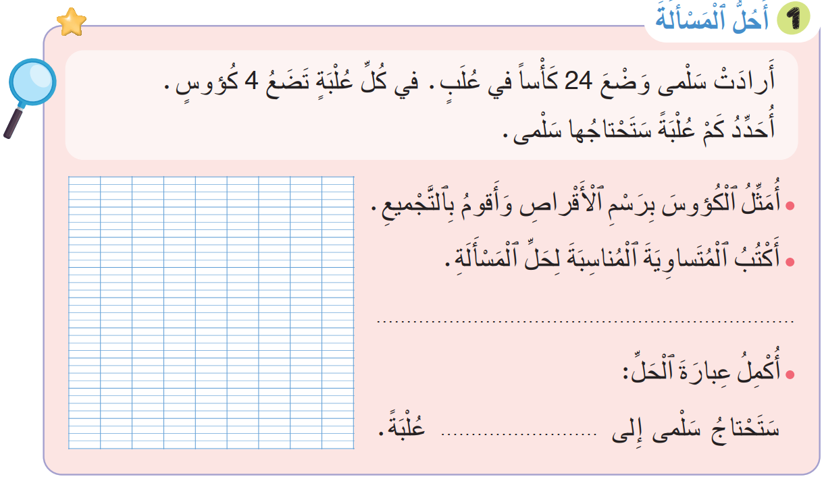
سأقرأ المسألة ويقرأها بعدي اثنان منكم.
= ….

Slide 50


لديكم 8 دقائق لإنجاز هذا النشاط، سأمر بين الصفوف لمساعدتكم.
ينبه الأستاذ(ة) إلى تغيير كلمة "علبة" ب "عُلَبٍ" في عبارة الحل.
8

Slide 51

الآن؛ ستشتغلون في ثنائيات
كل واحد يقارن إنجازه مع زميله. تأكدوا أنكم اتبعتم الخطوات بشكل سليم.
لِنَتَذَكَّرْ

Slide 52

صححوا. لديكم دقيقتان
2
24 = 6 x 4
عُلَبٍ
6

Slide 53
(ة)خاص بالأستاذ
ممارسة مستقلة
4
أنجز بمفردي
15

Slide 54
على الصفحة 128 أنجزوا النشاط رقم 2 لديكم 8 دقائق.
سأمر بين الصفوف لأقدم المساعدة إليكم وأدون ملاحظاتي في كراساتكم.
8

Slide 55
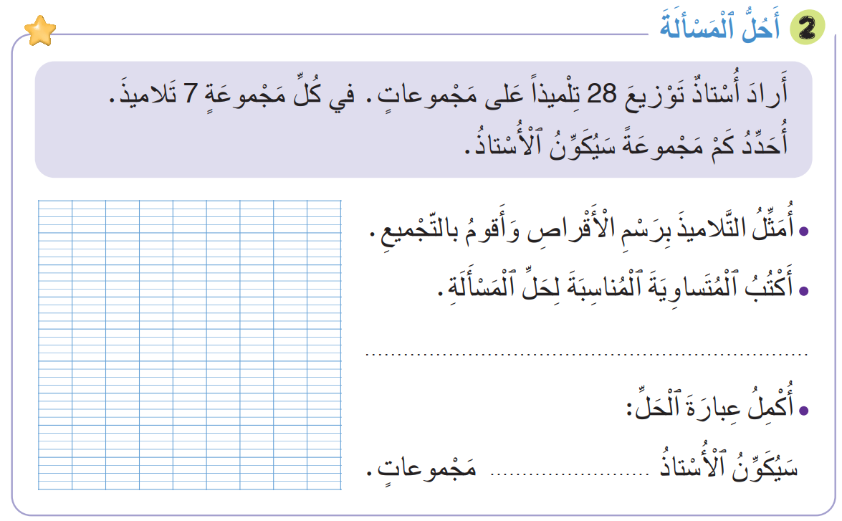
صححوا. لديكم دقيقتان
2
28 = 4 x 7
4

Slide 56
(ة)خاص بالأستاذ
اختتام الدرس
5

Slide 57
انتبهوا جيدا! أكملوا في المنزل الأنشطة التي لم نقم بإنجازها في الصفحتين 128 و 129

Slide 58
إلى اللقاء. في الحصة القادمة، سنقوم بتصحيح الأنشطة المنجزة في المنزل.

Slide 59

(ة)خاص بالأستاذ
بناء على إنجازات المتعلمين خلال الممارسة المستقلة
ما تقديرك لنسبة التحكم في هدف الدرس؟
تسجل النسبة على صفحة اليوم من مذكرة الأستاذ.

